Slide 1

Актуальні організаційно-технологічні аспекти підготовки до проведення зовнішнього незалежного оцінювання з історії України у 2020-2021 навчальному році
Лідія ВЕЧОРКО, консультант
КУ “ Зарічненський центр професійного
розвитку педагогічних працівників ”

Slide 2

Відповідно до ст.17 Закону України «Про повну загальну середню освіту» кожен учень має право на справедливе, неупереджене, об’єктивне оцінювання результатів його навчання незалежно від виду та форми здобуття ним освіти.
Основними видами оцінювання результатів навчання учнів є державна підсумкова атестація, зовнішнє незалежне оцінювання.

Slide 3

МЕТА ЗОВНІШНЬОГО НЕЗАЛЕЖНОГО ОЦІНЮВАННЯ:
Зовнішнє незалежне оцінювання проводиться з метою підвищення рівня освіти населення України та забезпечення реалізації конституційних прав громадян на рівний доступ до якісної освіти, здійснення контролю за дотриманням Державного стандарту базової та повної середньої освіти й аналізу стану системи освіти, прогнозування її ...

Slide 4

ОСНОВНІ НОРМАТИВНО- ПРАВОВІ ДОКУМЕНТИ
Порядок проведення зовнішнього незалежного оцінювання результатів навчання, здобутих на основі повної загальної середньої освіти, затверджений наказом Міністерства освіти і науки України від 10 січня 2017 р. № 25, зареєстрованим у Міністерстві юстиції України 27 січня 2017 р. за № 118/29986.
Наказ Міністерства освіти і науки України від 09.07.2019 № 945 «Деякі питання проведення в 2021 році зовнішнього незалежного оцінювання результатів навчання, здобутих на основі повної загальної середньої освіти».
Календарний план підготовки та проведення у 2021 році зовнішнього незалежного оцінювання результатів навчання, здобутих на основі повної загальної середньої освіти (затверджений наказом Міністерства освіти і науки України від 30.09.2020 № 1210) оцінки (за шкалою 1-12 балів) із державної підсумкової атестації (ДПА) за курс повної загальної середньої освіти.

Slide 5

УЧАСНИКИ ЗНО
УЧАСНИКИ ЗНО
Особи, які в 2021 році завершують здобуття повної загальної середньої освіти і мають отримати оцінки з предметів державної підсумкової атестації (ДПА);
випускники минулих років (особи, які вже отримали повну загальну середню освіту в попередні роки).
Випускники закладів загальної середньої освіти, а також учні (слухачі, студенти) закладів професійної (професійно-технічної), вищої освіти, які у 2021 році здобудуть повну загальну середню освіту, можуть вибрати історію України для проходження державної підсумкової атестації у формі зовнішнього незалежного оцінювання.

Slide 6

ПРЕДМЕТИ ЗНО-2021
ЗНО у 2021 році буде проведено
з 12 навчальних предметів:
Українська мова
Українська мова і література
Історія України
Математика
Біологія
Географія
Фізика
Хімія
Англійська мова
Іспанська мова
Німецька мова
Французька мова

Slide 7


ОСОБЛИВОСТІ ПРОВЕДЕННЯ ЗНО – 2021
ЗНО
буде
відбуватися з
21 травня
до
16 липня
2021 року
Кожен зареєстрований учасник ЗНО
має право скласти тести
не більш
як із
навчальних предметів
5
Оголошення результатів ЗНО
до 04.06.21 – хімія
до 18.06.21 – іноземні мови
до 22.06.21 – математика, фізика
до 25.06.21 – українська мова,
українська мова і
література,
історія України,
біологія
до 30.06.21 – географія
Реєстрація на ЗНО триватиме
з 01.02 до 05.03 2021 року

Slide 8








Вибір предметів для проходження ДПА Для осіб, які у 2021 році завершують здобуття повної загальної середньої освіти, обов’язковою буде ДПА у формі ЗНО з чотирьох навчальних предметів:
Українська мова
(усі завдання)
або
Українська мова і література
(атестаційні завдання з української мови)
Обов'язково
Математика
(з урахуванням рівня навчання)
Обов'язково
Історія України
(період ХХ – початку ХХІ ст.) або
Іноземна мова
(з урахуванням рівня навчання)
Обов'язково
Один із переліку навчальних предметів, із яких проводиться ЗНО
На вибір учасника

Slide 9

ТЕРМІНИ РЕЄСТРАЦІЇ ДЛЯ УЧАСТІ В ЗНО-2021
Звертаємо увагу на те, що додаткового періоду для перереєстрації учасників ЗНО-2021 не передбачено. Тож змінювати реєстраційні дані можна буде тільки до 05.03.2021 року.

Slide 10

КАЛЕНДАР ЗНО - 2021
Хімія – 21.05.2021
Іспанська, німецька, французька мови – 24.05.2021
Англійська мова — 25.05.2021
Математика – 28.05.2021
Математика (завдання рівня стандарту) – 28.05.2021
Українська мова – 01.06.2021
Українська мова і література – 01.06.2021
Історія України – 04.06.2021
Фізика – 07.06.2021
Біологія – 10.06.2021
Географія – 15.06.20

Slide 11

ПРОГРАМА ЗНО
Зміст сертифікаційної роботи з історії України відповідає програмі зовнішнього незалежного оцінювання, затверджена наказами Міністерства освіти і науки України від 26 червня 2018 року № 696, від 20 грудня 2018 року № 1426, від 04 грудня 2019 № 1513.

Slide 12

ЗНО – 2021: ІСТОРІЯ УКРАЇНИ
Сертифікаційна робота з історії України
складається з двох частин
Частина 1
30 завдань
Частина 2
30 завдань
Історія України ХХ – початку ХХІ ст.
Історія України від найдавніших часів до кінця ХІХ ст.
Бланк А
Бланк А
Учасники отримають результати:
ДПА (1-12 балів): частина 1
ЗНО (100-200 балів): усі завдання

Slide 13
Основні характеристики
сертифікаційної роботи
Кількість тестових завдань – 60
Час, відведений на виконання завдань тесту
(у хвилинах) – 150 хвилин
Максимальна кількість балів за виконання
усіх завдань тесту - 94
Максимальна кількість тестових балів, можна
отримати за виконання завдань ДПА – 47.

Slide 14
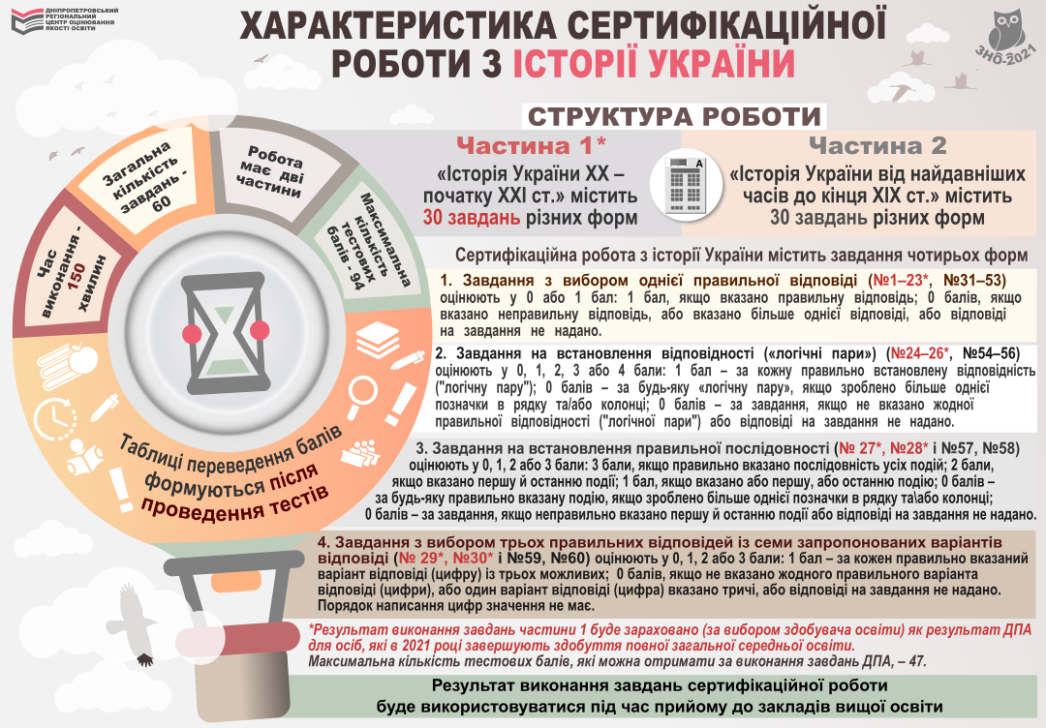

Slide 15
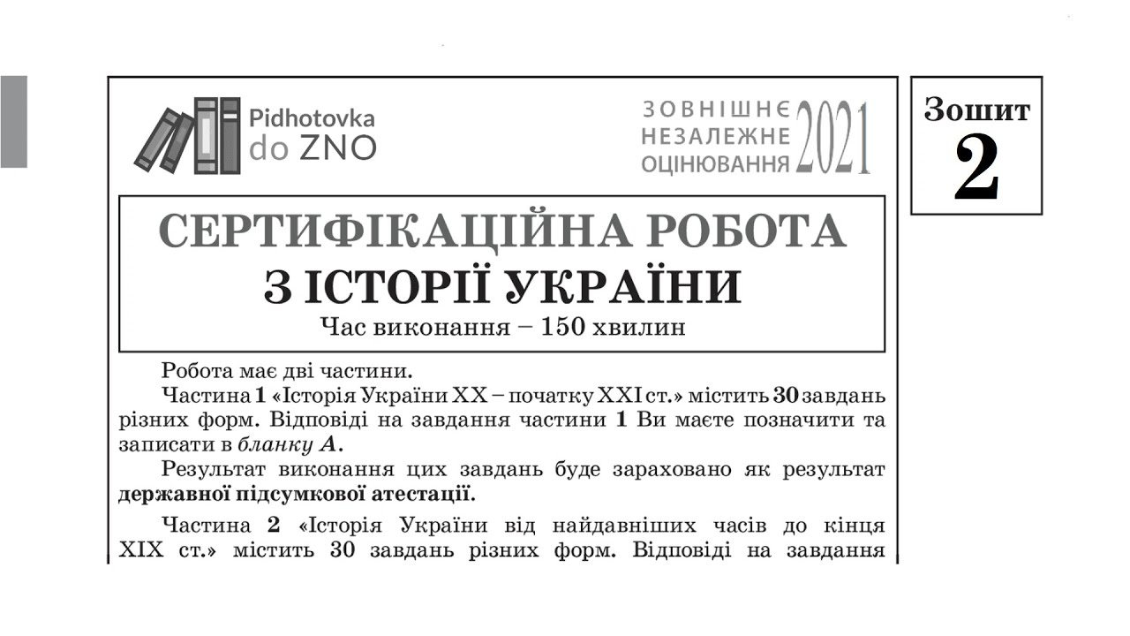
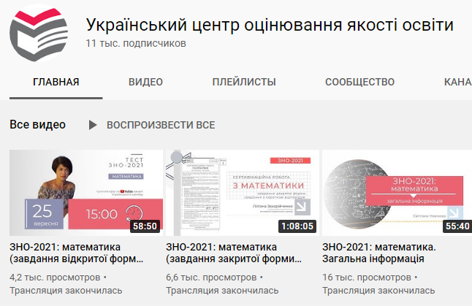
ПІД ЧАС ПІДГОТОВКИ ДО ЗНО ДОЦІЛЬНО
Ознайомитись з програмою ЗНО, характеристиками сертифікаційних робіт
Опрацювати демонстраційні зошити з історії України
Ознайомитись з відеоматеріалами Львівського центру оцінювання якості освіти
Навчитись користуватись довідковими матеріалами з історії України
Опрацювати тести минулих років
Цікавитись матеріалами щодо ЗНО, які розміщуються на сайтах ЛРЦОЯО, УЦОЯО Ознайомитись з умовами вступу до закладів вищої освіти.
Взяти участь у пробному ЗНО-2021

Slide 16





Пробне ЗНО – 2021
Графік проведення
Результати пробного ЗНО-2021 для осіб, які введуть свої відповіді на спеціальному сервісі, буде оприлюднено на їхніх інформаційних сторінках 16 квітня 2021 року
Окрім участі в пробному ЗНО з одного з навчальних предметів, кожний зареєстрований учасник / учасниця зможе додатково завантажити тестові зошити з усіх навчальних предметів із переліку предметів ЗНО-2021, пройти тестування вдома, після чого внести свої відповіді на спеціальний сервіс визначення результатів
Реєструйтесь на сайті Львівського РЦОЯО
з 05 до 19 січня
2021 року

Slide 17
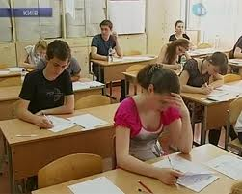

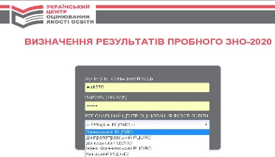
Пробне ЗНО – 2021
Пробне ЗНО дає можливість:
ознайомитися з процедурою проведення ЗНО;
ознайомитись із стандартизованими тестами, що відповідають вимогам Програм, характеристикам і структурі сертифікаційних робіт ЗНО-2021;
психологічно налаштуватися на проходження ЗНО;
навчитися ефективно розподіляти час на виконання частин сертифікаційної роботи;
попрактикуватися в заповненні бланків відповідей;
отримати результат пробного ЗНО за допомогою спеціального сервісу (за бажанням);
оцінити свій рівень навчальних досягнень.
Notes:
17

Slide 18
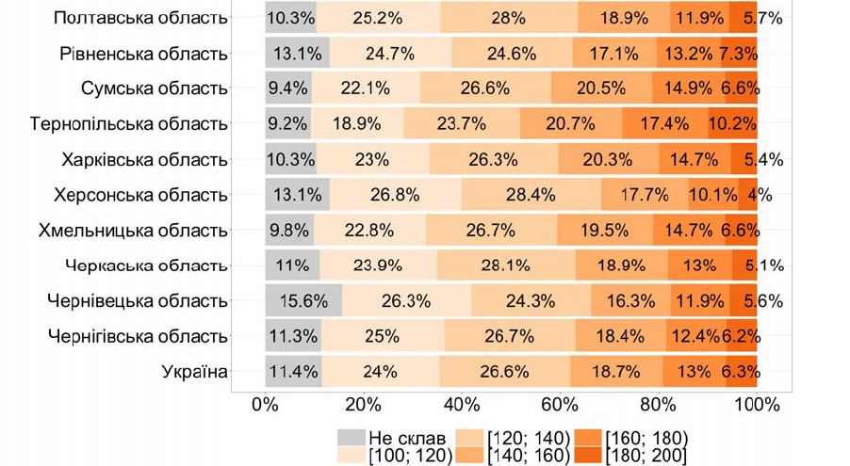
ІСТОРІЯ УКРАЇНИ. ЗНО - 220

Slide 19
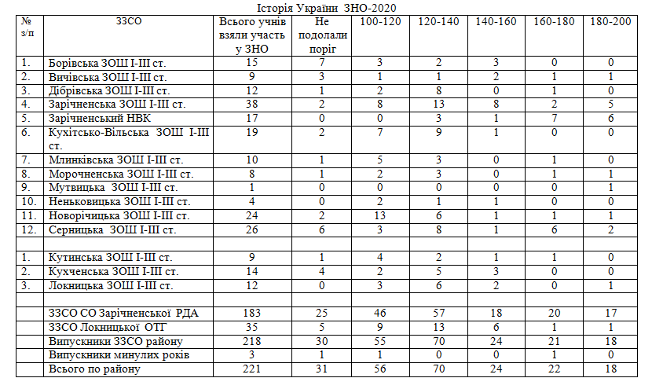
ІСТОРІЯ УКРАЇНИ. ЗНО - 2020

Slide 20
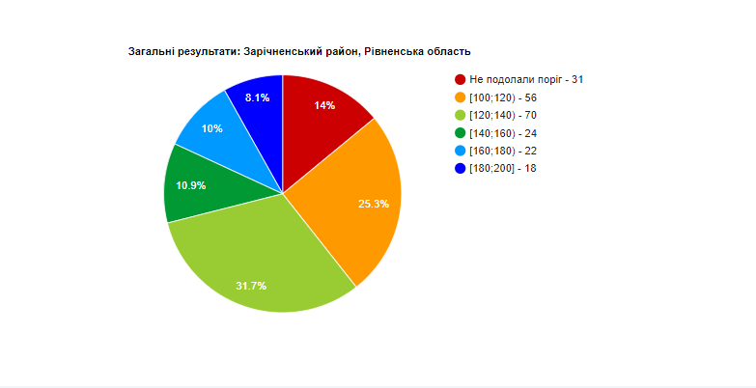
ІСТОРІЯ УКРАЇНИ. ЗНО - 2020

Slide 21



Рекомендована література для підготовки

Slide 22


Робота з тестовими завданнями

Slide 23
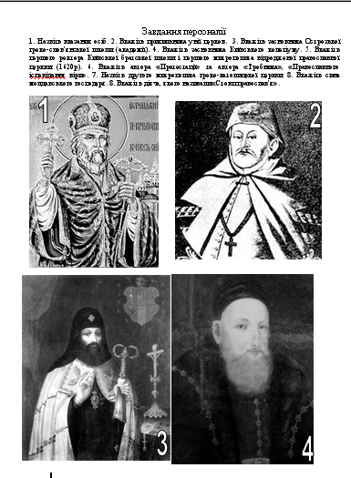
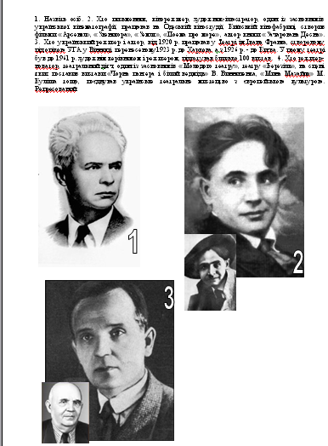
РОБОТА З ПЕРСОНАЛІЯМИ

Slide 24
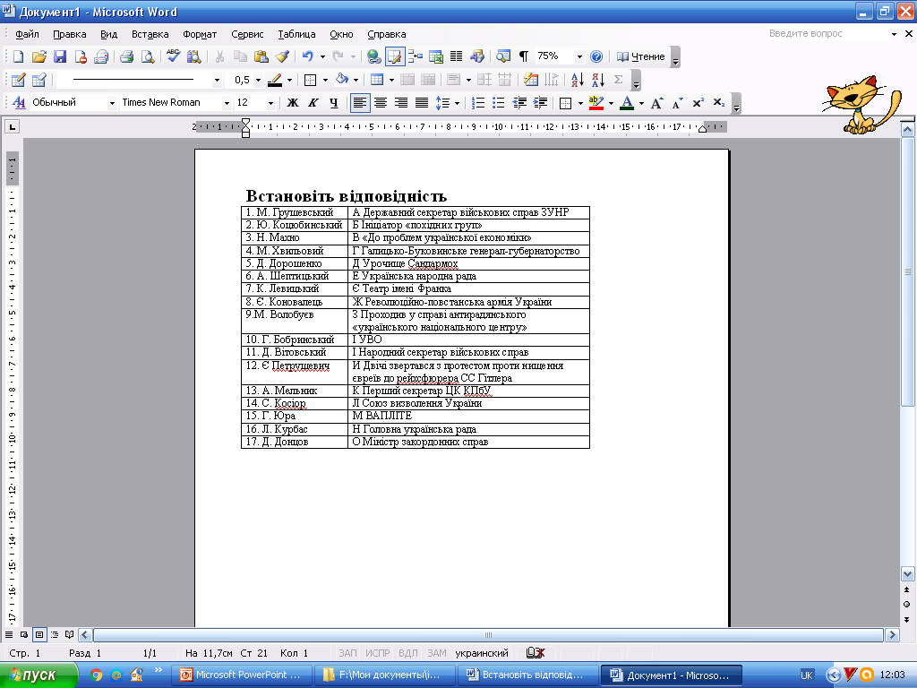
РОБОТА З ПЕРСОНАЛІЯМИ

Slide 25
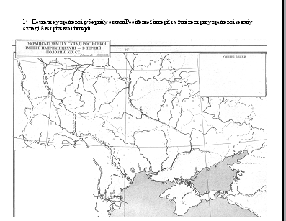
РОБОТА З ІСТОРИЧНОЮ КАРТОЮ

Slide 26
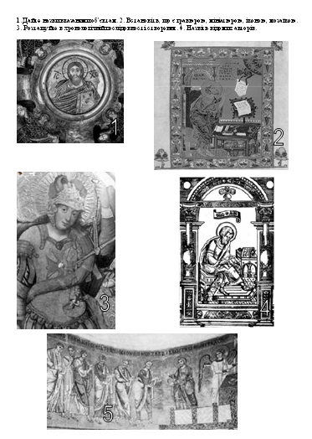
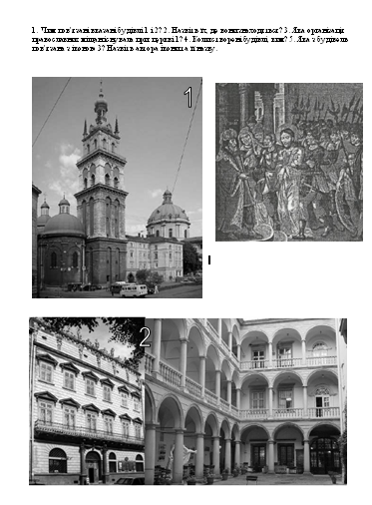
РОБОТА З ВІЗУАЛЬНИМИ ДЖЕРЕЛАМИ

Slide 27
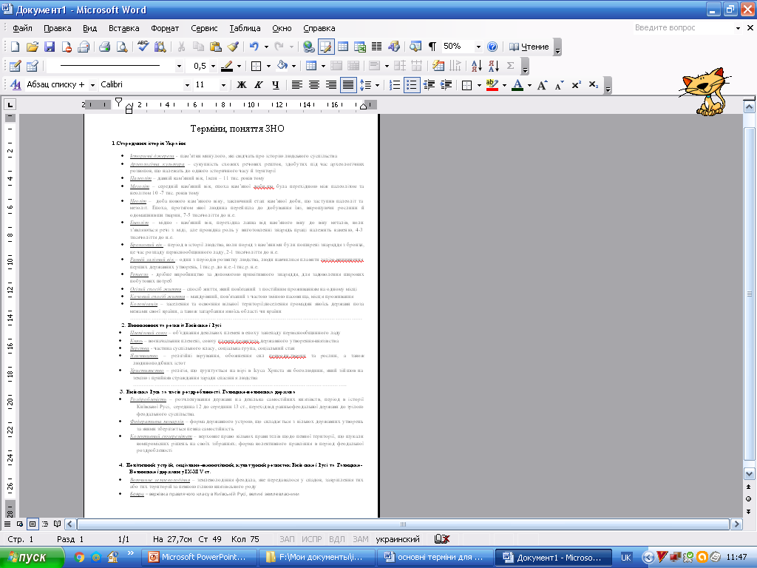
РОБОТА З ІСТОРИЧНОЮ ТЕРМІНОЛОГІЄЮ

Slide 28
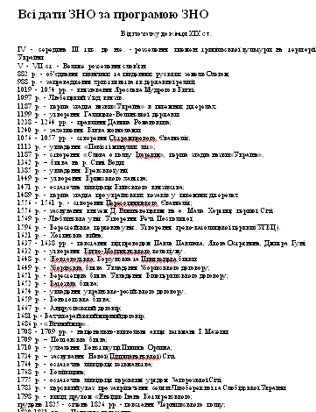
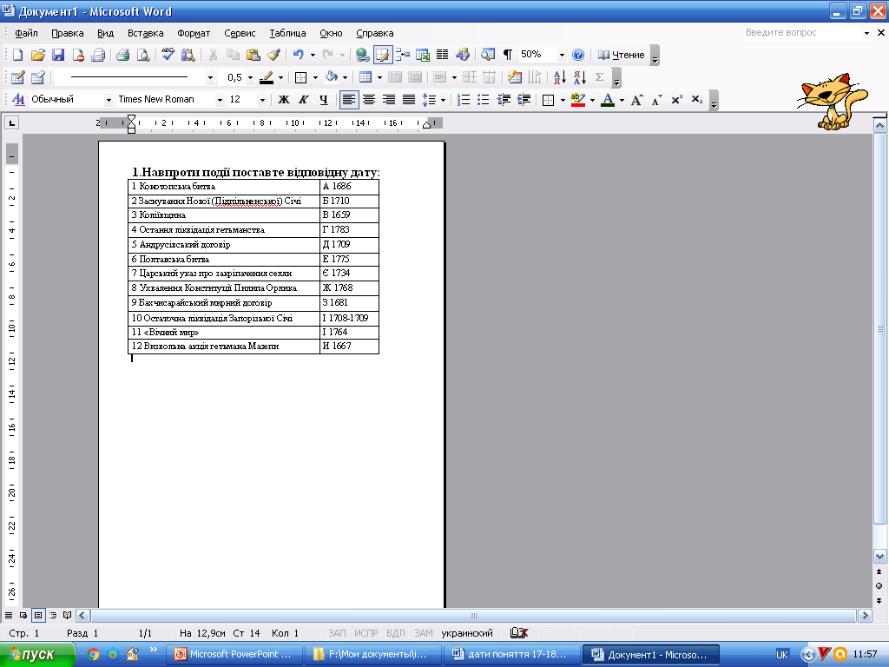
ВИВЧЕННЯ ХРОНОЛОГІЇ

Slide 29
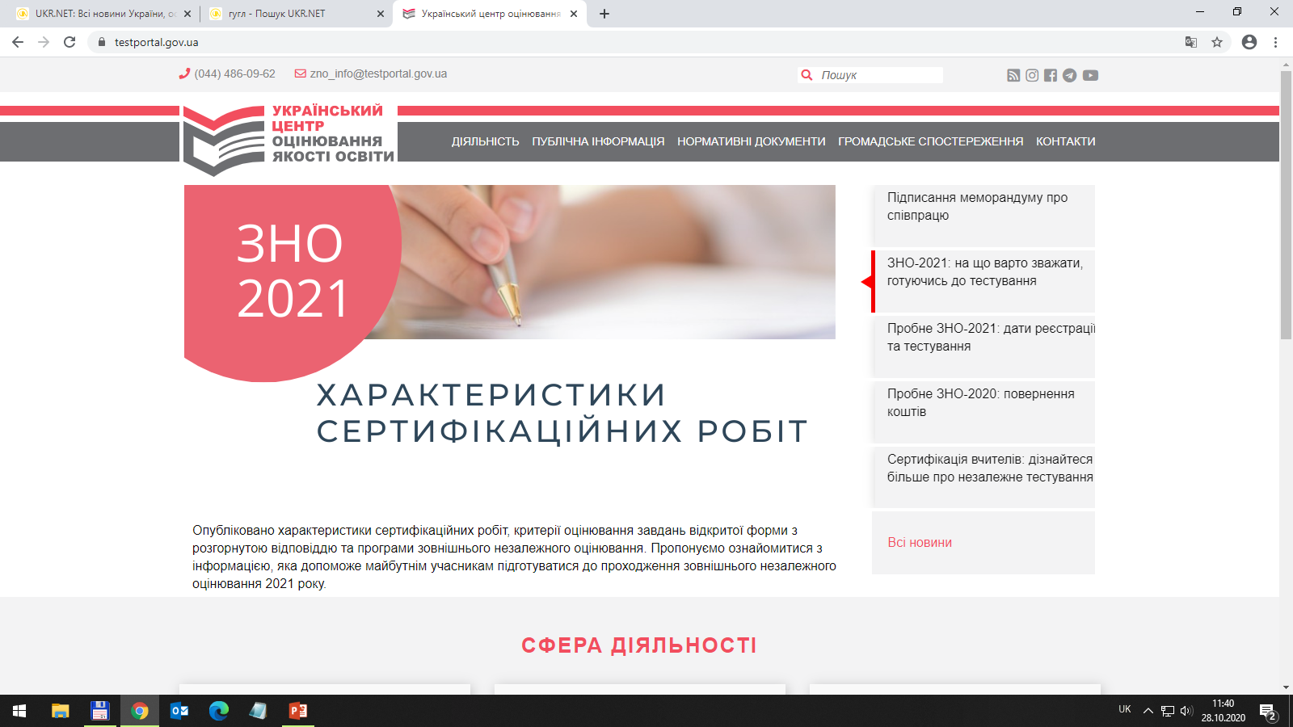
Усі необхідні матеріали щодо організації, проведення й підготовки до ЗНО розміщена на офіційних сайтах
www.testportal.gov.ua – сайт Українського центру оцінювання якості освіти)
тренувальне on-line -тестування на сайті Львівського РЦОЯО http://93.178.252.244:8080/
- тести ЗНО на сайті Освіта.ua -ttp://osvita.ua

Slide 30
Дякую за увагу!
Бажаю всім успіху!!!

